Slide 1
One day at Makalali…

Slide 2
What do the guests do ?

Slide 3
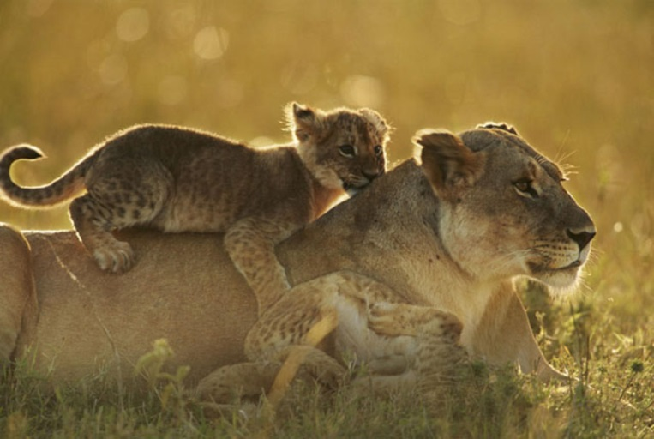
Goodmorning…
5 o’clock - WAKE UP CALL
5:15 - TEA & COFFEE

Slide 4
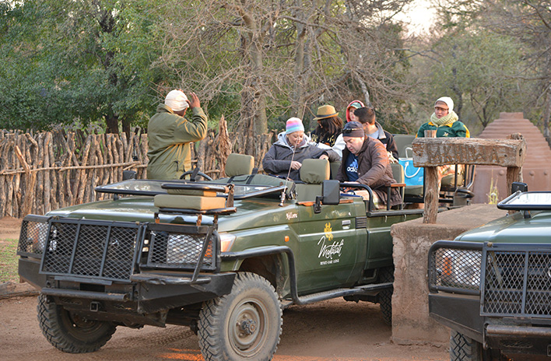
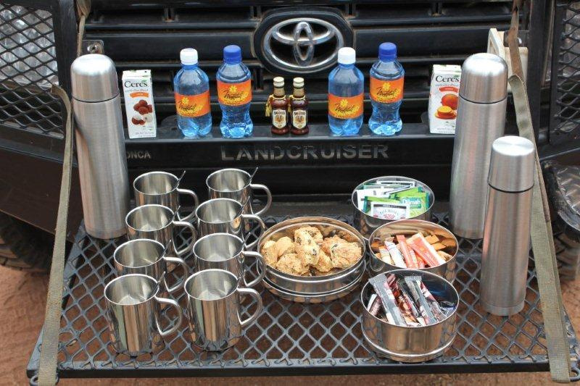
5:30 - MORNING SAFARI

Slide 5
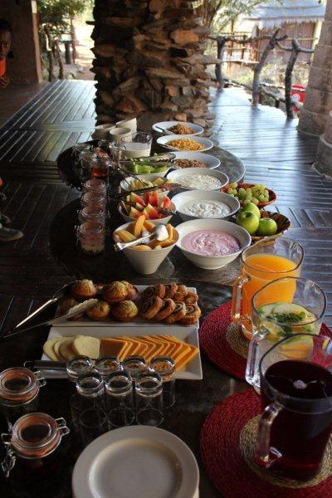
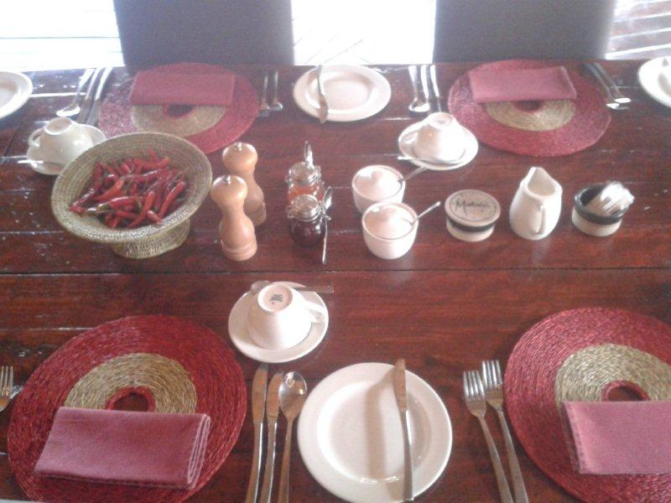
9:30 - BREAKFAST

Slide 6
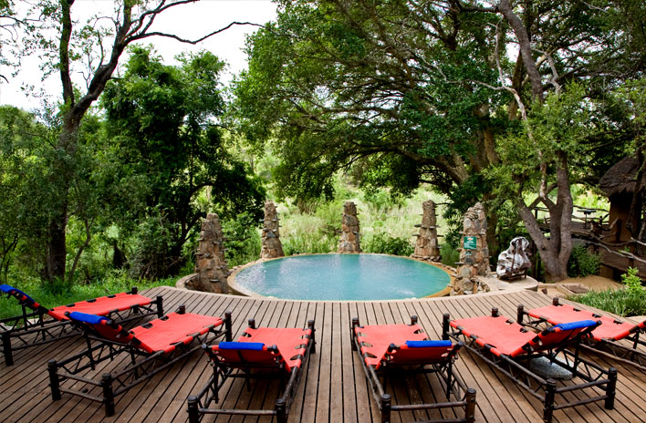
Relax…

Slide 7
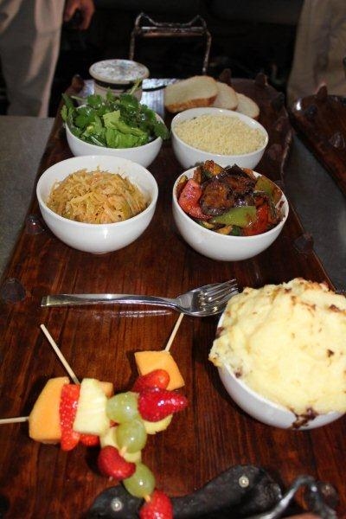
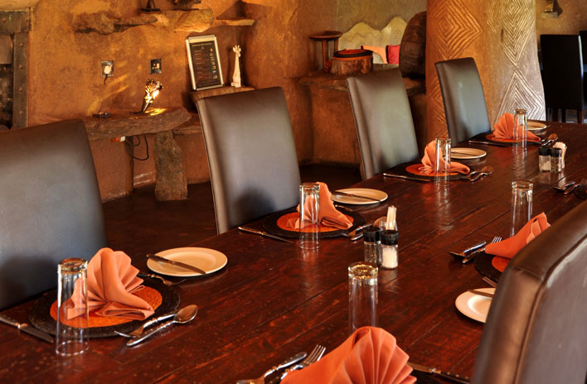
1 o’clock pm - LUNCH

Slide 8
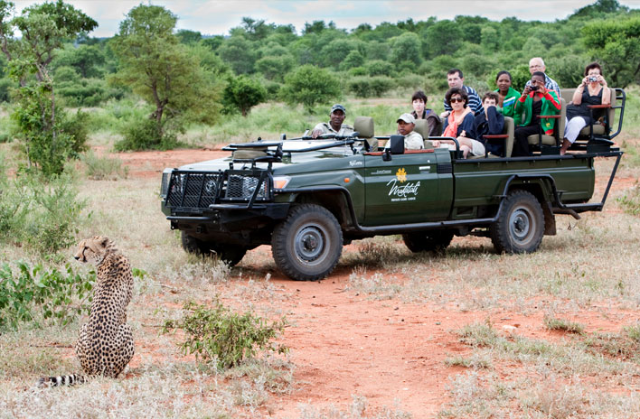
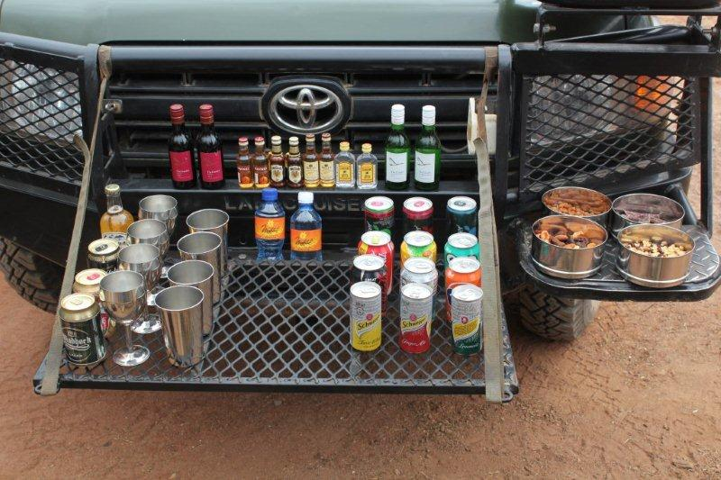
15:30 - AFTERNOON TEA & COFFEE
16:00 – AFTERNOON SAFARI

Slide 9
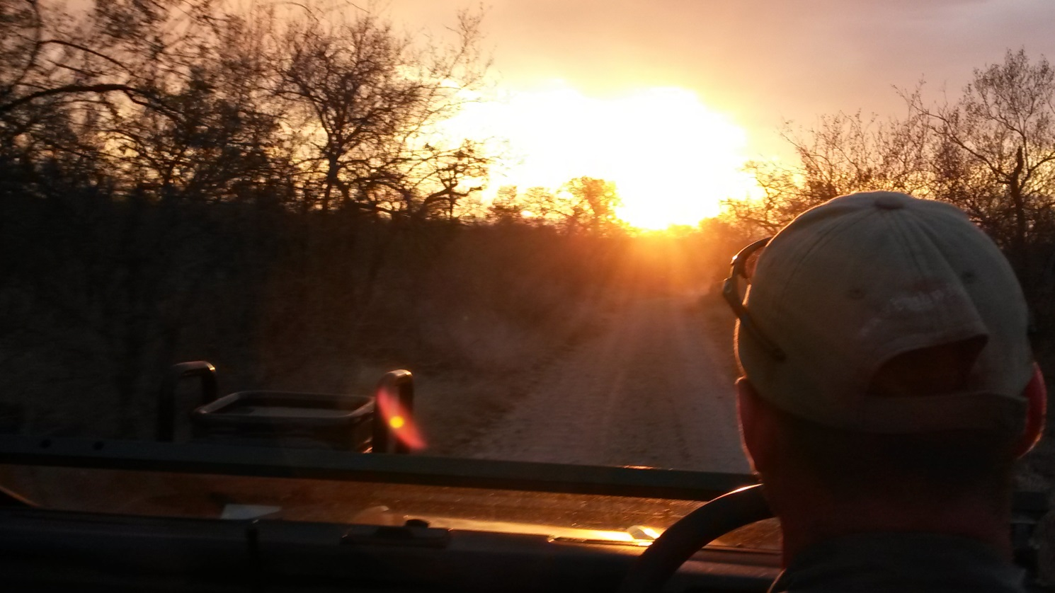
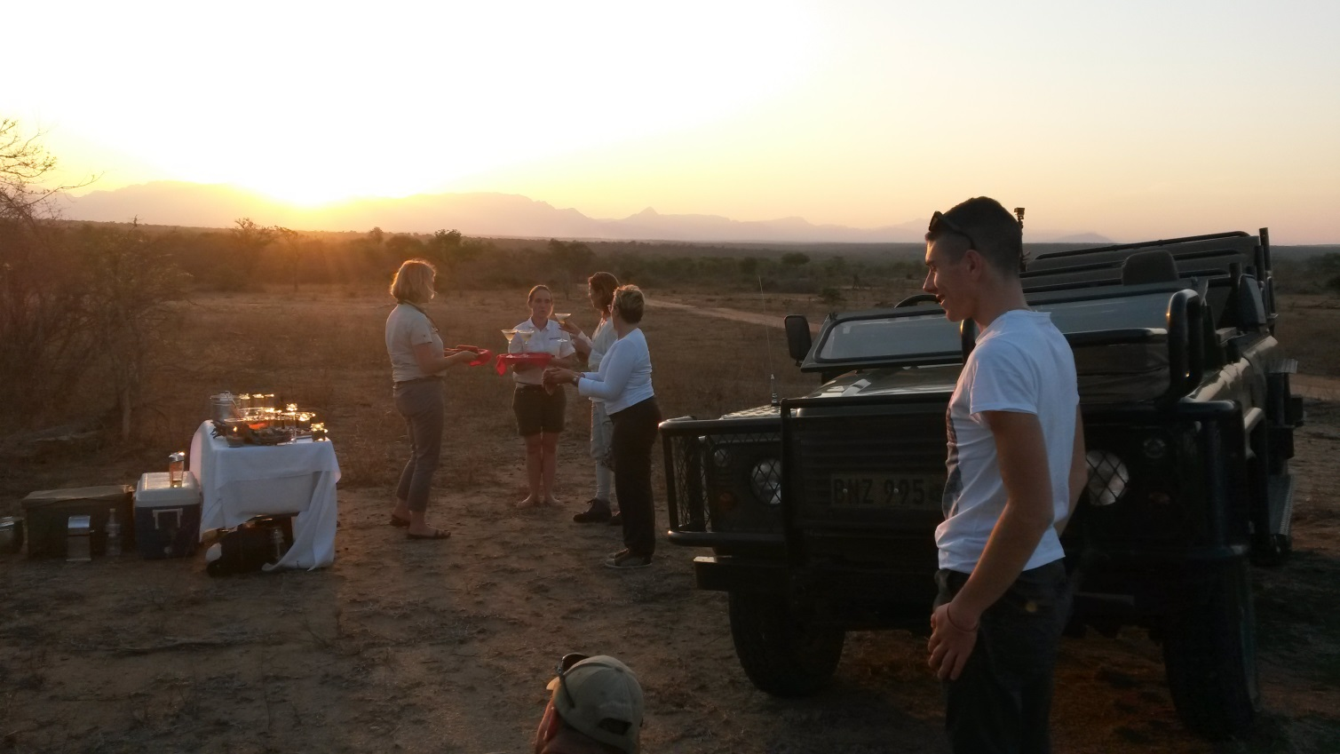
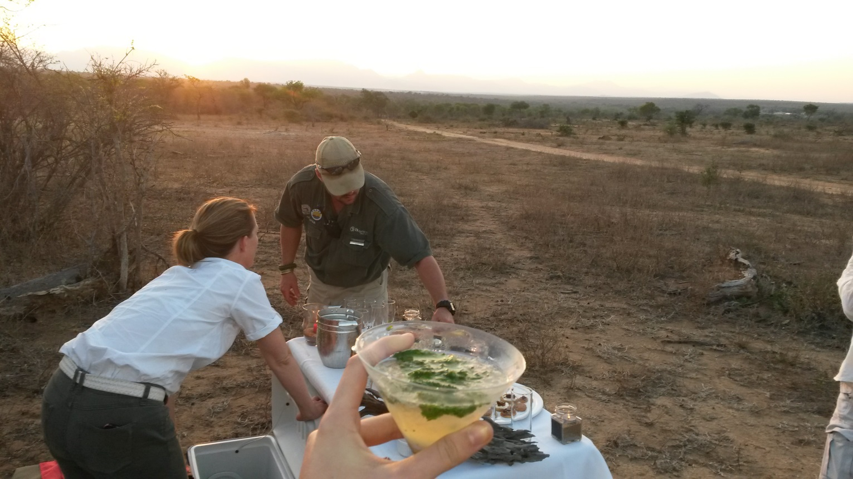

Slide 10
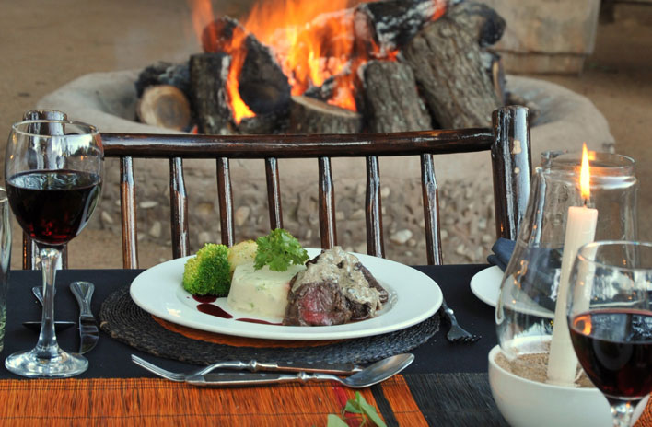
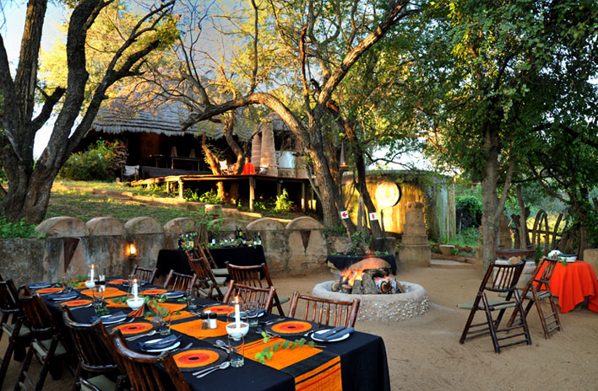
7 o’clock pm – DRINKS & DINNER

Slide 11
What does the staff do ?
Sveglia alle 5 del mattino
«Morning meeting»
In cucina: preparazione degli snack per il safari
Preparazione colazione per il ritorno dei clienti dal safari

Slide 12
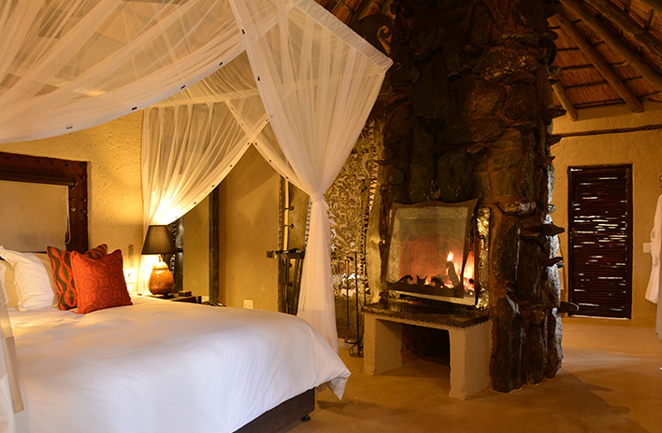
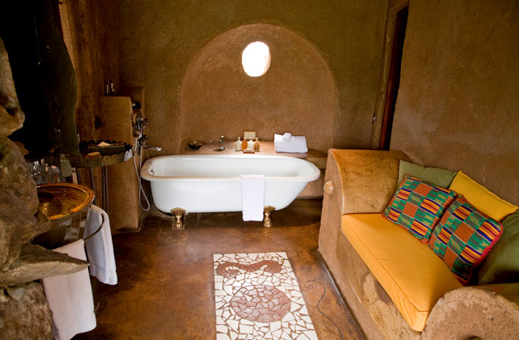
Ore 9:00 - Controllo dettagliato di ogni camera nei camps, che verrà occupata con l’arrivo dei nuovi clienti in giornata

Slide 13
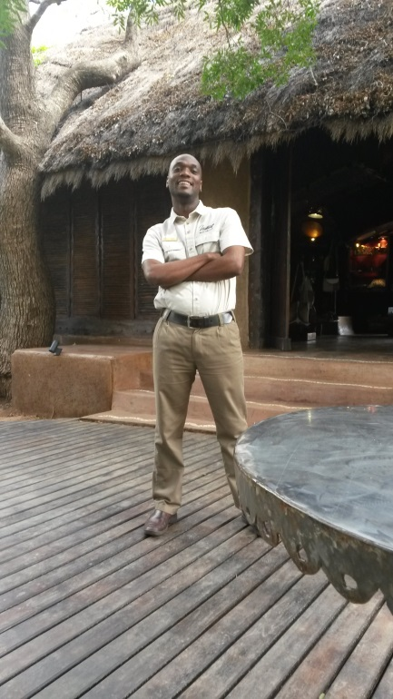
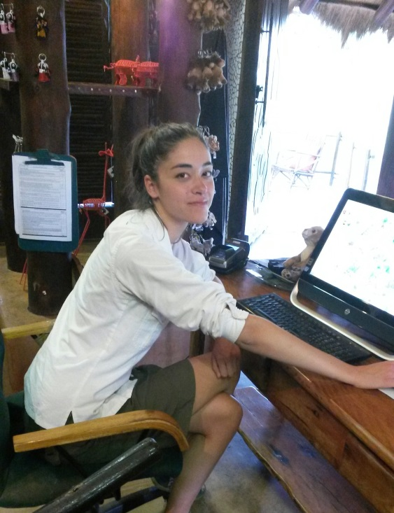
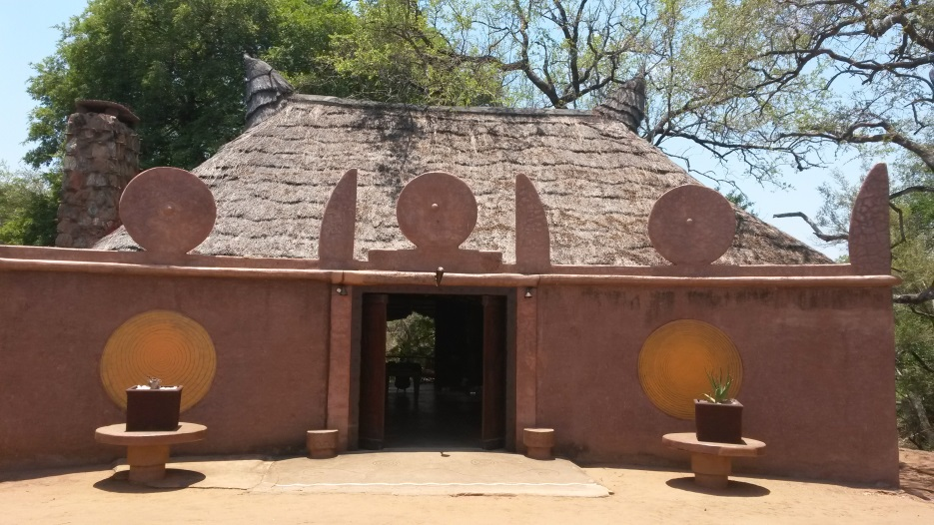
Dalle ore 10:00 alle ore 15:30 circa
check-in e check-out in Reception:
- accoglienza clienti
- spiegazione delle regole di sicurezza
- richiesta preferenze ed esigenze del cliente
- introduzione alla propria guida personale con transfer ai camps e camere
- pagamento al check-out
- shopping al curio shop
- realizzazione welcome cards per
il giorno seguente

Slide 14
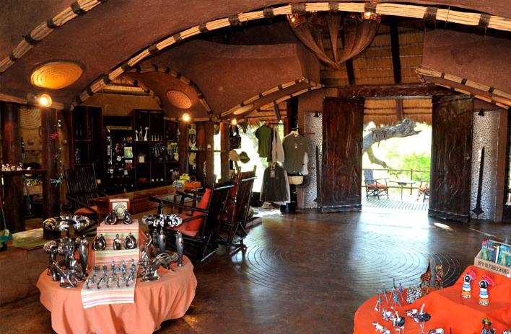

Slide 15
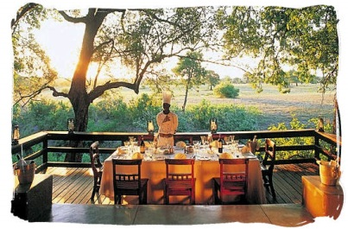
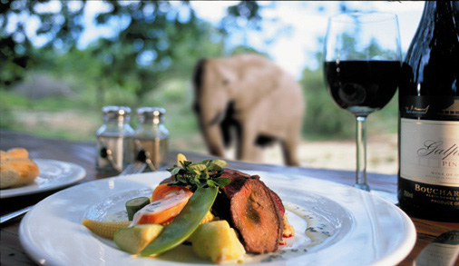
Pranzo: cibo preparato nella cucina principale dalla mattina (inizio ore 10 circa), e trasportato almeno mezz’ora prima nella cucina di ogni camp e ultimato nei dettagli (presentazione visiva)

Slide 16
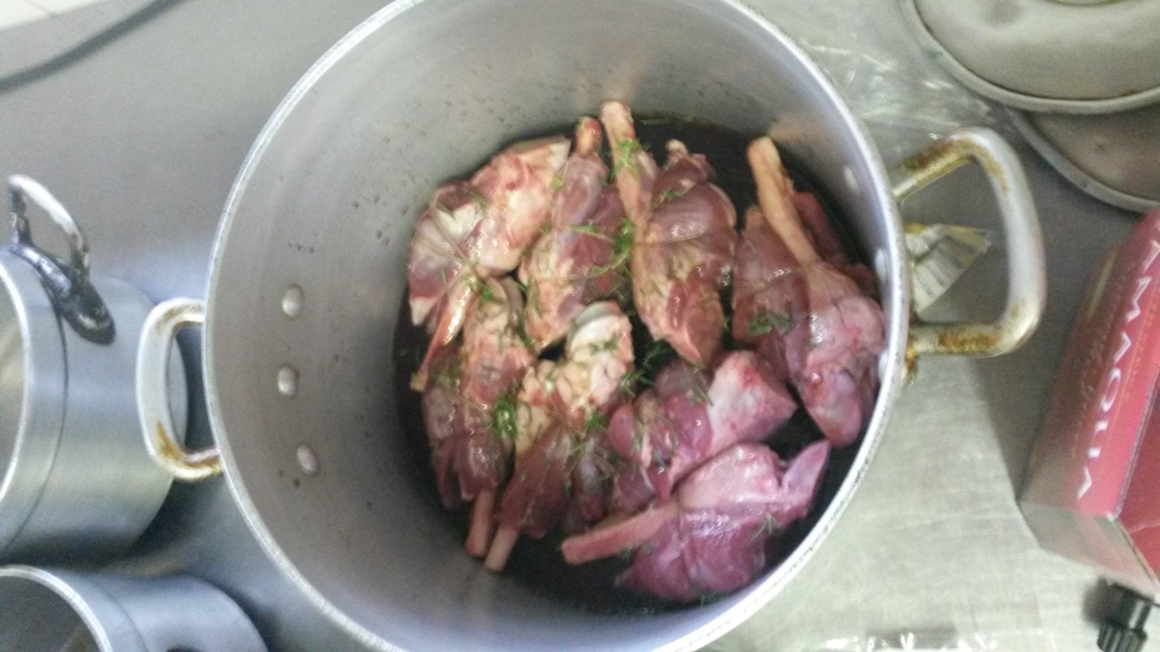
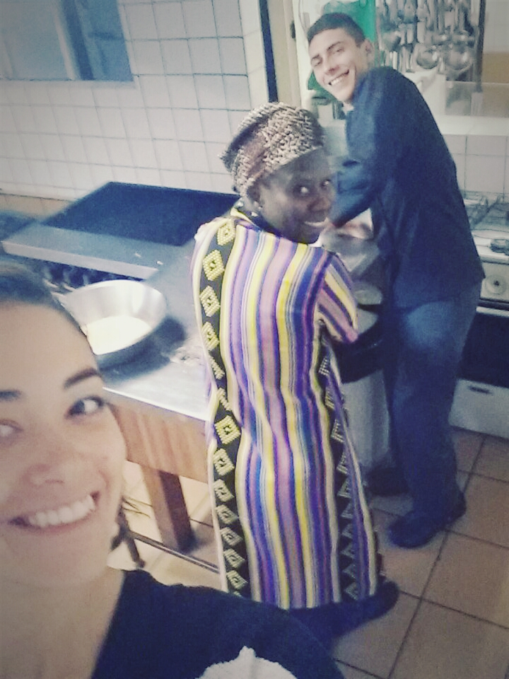

Slide 17
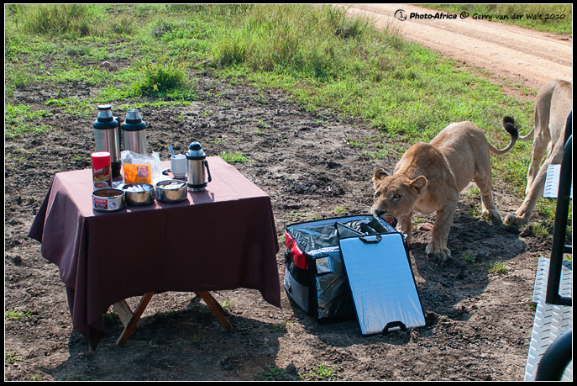
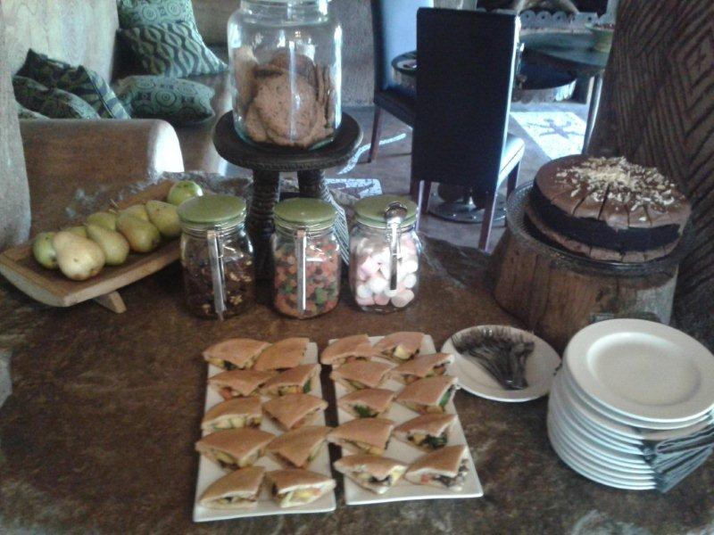
Ore 15:00 Preparazione spuntini per prima, durante e dopo il safari pomeridiano con drink (caldi e freddi)
La cena viene fatta nel BOMA, che richiede di essere allestito almeno un’ora e mezza prima del ritorno dei clienti dal safari… con tanto di ricontrollo camere

Slide 18
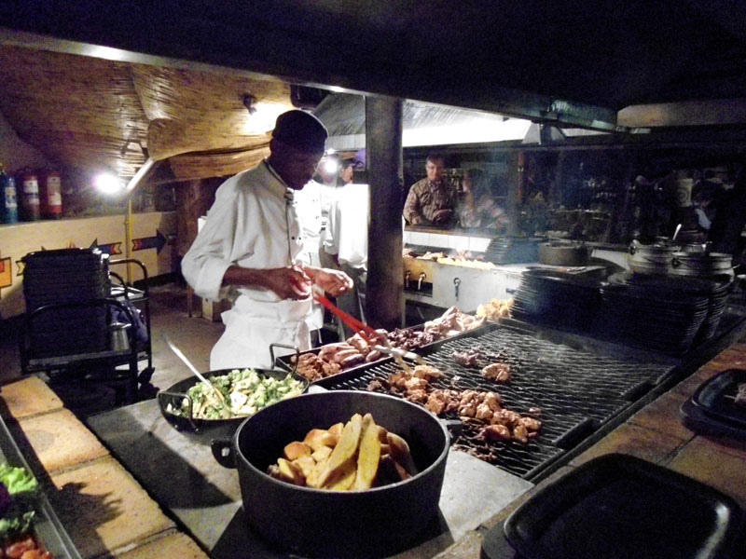

Slide 19
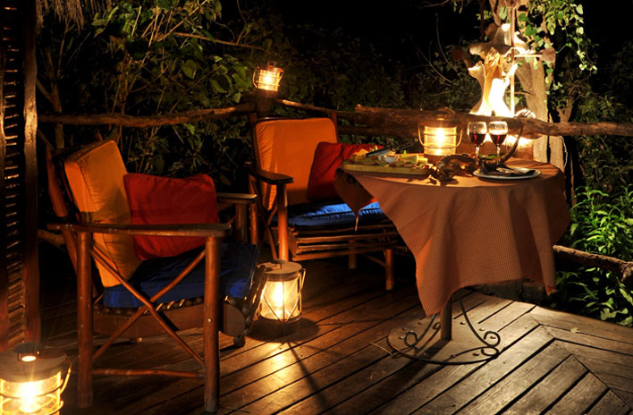
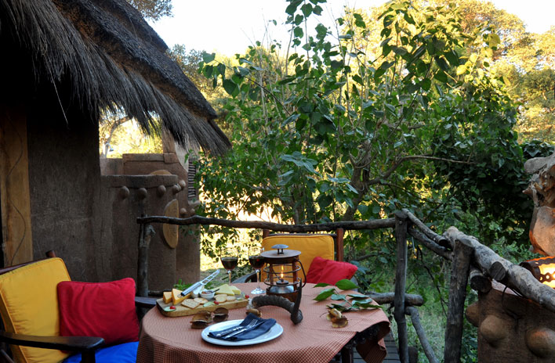
Così come per il pranzo la cena viene trasportata nelle cucine dei camps almeno mezz’ora prima del pasto.
Talvolta può capitare che alcune coppie di clienti richiedano (o a sorpresa) una cena privata e intima, direttamente sulla veranda panoramica della propria suite

